Slide 1

Chào mừng các em đến với tiết học!
Notes:
G

Slide 2


RUNG
CHUÔNG VÀNG

Slide 3

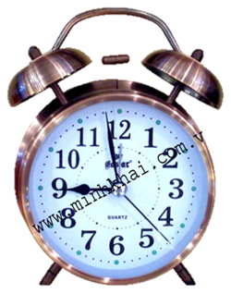



6
1
2
3
4
5
7
8
9
CÂU HỎI 1
10
BẮT ĐẦU
Câu 1: Khu di tích lịch sử Đền Hùng nằm ở đâu?
Đáp án:
Núi Nghĩa Lĩnh, xã Hy Cương, thành phố Việt Trì, tỉnh Phú Thọ.

Slide 4
6
1
2
3
4
5
7
8
9
CÂU HỎI 2
10
BẮT ĐẦU
Câu 2: Lễ hội Đền Hùng được tổ chức vào ngày nào hàng năm?
Đáp án:
10/03 (âm lịch) hàng năm.

Slide 5
6
1
2
3
4
5
7
8
9
CÂU HỎI 3
10
BẮT ĐẦU
Câu 3: Vào ngày Giỗ Tổ Hùng Vương mọi người thường làm bánh gì để dâng lên vua Hùng?
Đáp án:
- Bánh chưng, bánh dày

Slide 6
6
1
2
3
4
5
7
8
9
CÂU HỎI 4
10
BẮT ĐẦU
Câu 4: Em hãy kể tên một số truyền thuyết về thời Vua Hùng?
Đáp án:
- Bánh chưng, bánh dày
- Sơn Tinh, Thuỷ Tinh
- Con Rồng, cháu Tiên

Slide 7
6
1
2
3
4
5
7
8
9
CÂU HỎI 5
10
BẮT ĐẦU
Câu 5: Câu tục ngữ dưới đây muốn khuyên răn chúng ta điều gì?
“Dù ai đi ngược về xuôi.
Nhớ ngày giỗ tổ mùng mười tháng ba”
Đáp án:
Câu tục ngữ muốn khuyên dăn chúng ta dù ở đâu trên khắp mọi miền đất nước cùng nhớ về ngày mùng mười tháng ba là ngày giỗ tổ Hùng Vương. Nhớ đến công lao to lớn của các vua Hùng đã có công dựng nước và giữ nước

Slide 8
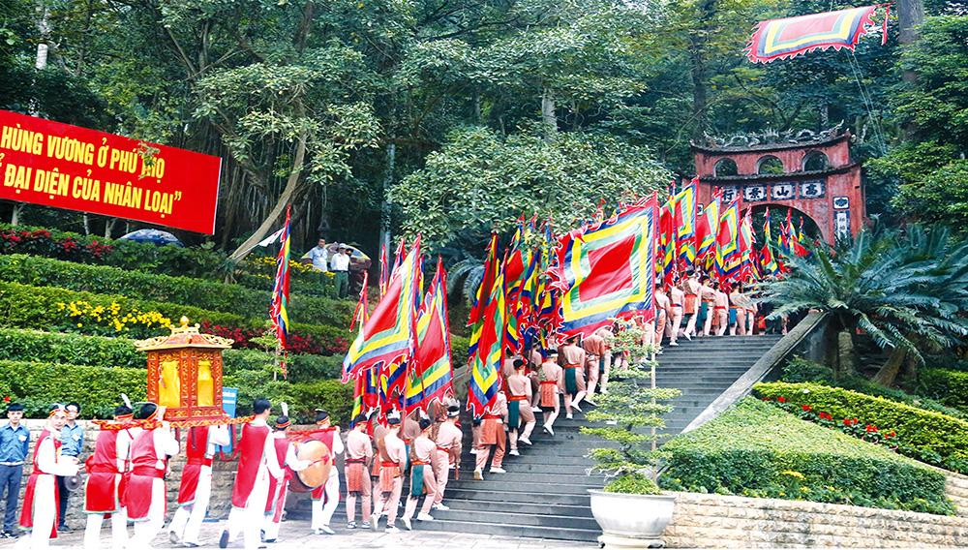
BÀI 4. VĂN BẢN THÔNG TIN
LỄ HỘI ĐỀN HÙNG
Tưng bừng khai mạc lễ hội Giỗ Tổ Hùng Vương 2019
Những điều cần chú ý khi tham gia lễ hội Đền Hùng 2019

Slide 9
TÌM HIỂU CHUNG
ĐỌC – HIỂU VĂN BẢN
TỔNG KẾT
LUYỆN TẬP
VẬN DỤNG
NỘI DUNG

Slide 10
I. TÌM HIỂU CHUNG
Bản tin là một dạng văn bản thông tin, cung cấp tin tức thời sự, thông báo, hướng dẫn cho người đọc, người xem những sự kiện đã, đang và sắp diễn ra.
1. Thể loại bản tin
Bản tin thường ngắn gọn, kịp thời.
Có thể là tin chữ hoặc tin hình kết hợp với chữ dưới hai dạng phổ biến: bản in và bản điện tử.

Slide 11
I. TÌM HIỂU CHUNG
2. Văn bản
Bản tin Tưng bừng khai mạc lễ hội Giỗ Tổ Hùng Vương 2019
Những thông tin lễ hội và nét đặc sắc về quy mô trong lễ hội Đền Hùng được tổ chức vào năm 2019.
b. Bản tin Những điều cần chú ý khi tham gia lễ hội Đền Hùng 2019
Những thông tin ngắn gọn về thời gian, địa điểm tổ chức và những lưu ý mà du khách cần nắm được khi tham gia lễ hội Đền Hùng.

Slide 12

II. ĐỌC – HIỂU VĂN BẢN
Thảo luận nhóm đôi (5p):
+ Phần in đậm (sa pô) cho biết những thông tin gì?
+ Hình ảnh này có ý nghĩa gì?
+ Nội dung chính của lễ hội là gì?
+ Người viết có thái độ như thế nào?
1. Bản tin a: Tưng bừng khai mạc lễ hội Giỗ Tổ Hùng Vương 2019 và Những điều cần chú ý khi tham gia lễ hội Đền Hùng 2019

Slide 13
II. ĐỌC – HIỂU VĂN BẢN
1. Bản tin a: Tưng bừng khai mạc lễ hội Giỗ Tổ Hùng Vương 2019 và Những điều cần chú ý khi tham gia lễ hội Đền Hùng 2019
- (Sa pô) cho biết những thông tin: Thời gian, địa điểm tổ chức và quy mô của lễ hội Đền Hùng năm Kỷ Hợi năm 2019.
- Hình ảnh minh họa cho không gian tổ chức lễ hội, nhiều tiết mục hoành tráng, đặc sắc, được đầu tư với quy mô lớn.

Slide 14
II. ĐỌC – HIỂU VĂN BẢN
1. Bản tin a: Tưng bừng khai mạc lễ hội Giỗ Tổ Hùng Vương 2019 và Những điều cần chú ý khi tham gia lễ hội Đền Hùng 2019
- Nội dung chính của lễ hội:
+ Khai mạc lễ hội Đền Hùng
+ Lễ hội văn hóa dân gian đường phố: Có sự tham gia của trên 2000 nghệ sĩ, với những tiết mục nghệ thuật đặc sắc.
+ Màn bắn pháo hoa kéo dài 5 phút

Slide 15
II. ĐỌC – HIỂU VĂN BẢN
1. Bản tin a: Tưng bừng khai mạc lễ hội Giỗ Tổ Hùng Vương 2019 và Những điều cần chú ý khi tham gia lễ hội Đền Hùng 2019
- Thái độ của người viết: Người viết không bày tỏ quá nhiều thái độ, quan điểm trong bài viết, chủ yếu thuyết minh cho người đọc hình dung và nắm được những thông tin cơ bản cần biết về lễ hội Đền Hùng.

Slide 16
II. ĐỌC – HIỂU VĂN BẢN
2. Bản tin (b) Những điều cần chú ý khi tham gia lễ hội Đền Hùng 2019
- Các con số 12.4, 13,4, 14.4 cho biết thông tin ngày diễn ra lễ hội: Ngày 12,13,14 tháng 4 (Dương lịch).

Slide 17
II. ĐỌC – HIỂU VĂN BẢN
- Văn hoá lễ hội thể hiện qua “lễ hội 5 không”:
+ Không để xe gây ùn tắc giao thông, ảnh hưởng tới quá trình tham gia lễ hội.
+ Không để xảy ra tình trạng ép giá, “chặt chém” khách du lịch.
+ Không để người ăn xin tràn lan, cản trở lễ hội.
+ Không phục vụ đồ ăn kém vệ sinh.
+ Không để xảy ra trường hợp phản cảm, không phù hợp trong lễ hội.
2. Bản tin (b) Những điều cần chú ý khi tham gia lễ hội Đền Hùng 2019

Slide 18
II. ĐỌC – HIỂU VĂN BẢN
- Sơ đồ hướng dẫn di chuyển cung cấp những thông tin:
+ Những mốc địa điểm có thể đi xe/ đặt xe tới lễ hội.
+ Những con đường khác nhau có thể dẫn tới lễ hội.
+ Cách nhanh nhất để đến địa điểm lễ hội.
2. Bản tin (b) Những điều cần chú ý khi tham gia lễ hội Đền Hùng 2019

Slide 19
II. ĐỌC – HIỂU VĂN BẢN
- Sơ đồ hướng dẫn di chuyển cung cấp những thông tin:
+ Những mốc địa điểm có thể đi xe/ đặt xe tới lễ hội.
+ Những con đường khác nhau có thể dẫn tới lễ hội.
+ Cách nhanh nhất để đến địa điểm lễ hội.
2. Bản tin (b) Những điều cần chú ý khi tham gia lễ hội Đền Hùng 2019

Slide 20
II. ĐỌC – HIỂU VĂN BẢN
- Văn bản trên cho thấy quan điểm, thái độ của người đưa tin: Nghiêm túc, lập trường thẳng thắn, trực tiếp, rõ ràng.
- Chi tiết giúp em suy luận điều đó: Mục lễ hội “5 không”, người viết nghiêm túc đề ra 5 điều không nên xảy ra trong quá trình tổ chức lễ hội, đặt chúng ở chính giữa văn bản giúp người đọc dễ dàng nắm được và thực hiện theo.
2. Bản tin (b) Những điều cần chú ý khi tham gia lễ hội Đền Hùng 2019

Slide 21
II. ĐỌC – HIỂU VĂN BẢN
3. Điểm giống và khác nhau giữa bản tin (a) và (b)
 | Bản tin (a) | Bản tin (b)
Giống nhau
Khác nhau

Slide 22
 | Bản tin (a) | Bản tin (b)
Giống nhau
Khác nhau
+ Nội dung chính: Thông tin về lễ hội Đền Hùng 2019
+ Nêu được rõ về thời gian, địa điểm tổ chức, các sự kiện theo từng ngày trong khuôn khổ lễ hội.
+ Bản tin a: Bên cạnh những thông tin về thời gian, địa điểm tổ chức, bản tin này với hình thức trình bày bằng ngôn ngữ nên thông tin cụ thể được tới người đọc về quy mô, những đặc sắc trong lễ hội có thể thu hút các du khách tham gia.
+ Bản tin b: Được trình bày bằng hình thức phi ngôn ngữ nên bản tin b giúp người đọc hình dung cụ thể, trực quan hơn với những hình ảnh, thông tin ngắn gọn, dễ nắm bắt. Bản tin gồm có thời gian tổ chức, các yêu cầu cần lưu ý khi tham dự lễ hội và hướng dẫn đường đi.

Slide 23
III. TỔNG KẾT
Nội dung
Văn bản cung cấp cho người đọc những thông tin chính, ngắn gọn về lễ hội Đền Hùng như: thời gian, địa điểm, tính chất, quan điểm tổ chức, hướng dẫn cho người tham gia. Qua đó, giáo dục nhận thức, đạo đức, lối sống văn minh khi tham gia lễ hội.
2. Nghệ thuật:
- Văn bản có sự kết hợp chặt chẽ giữa ngôn ngữ, hình ảnh, con số, kí hiệu, bản đồ, màu sắc.

Slide 24

IV. LUYỆN TẬP
Em hãy chỉ ra ưu điểm và hạn chế của mỗi dạng bản tin vừa học? Giải thích vì sao?

Slide 25
 | Bản tin (a) | Bản tin (b)
Ưu điểm
Nhược điểm
+ Ưu điểm: Ngắn gọn, sinh động; Thông tin được sắp xếp hợp lí.
+ Ưu điểm: Thông tin cụ thể, chi tiết; Dễ dàng nắm bắt thông tin.
+ Nhược điểm: Lượng thông tin dài, dễ gây rối mắt.
+ Nhược điểm: Đôi khi gây khó hiểu, dễ hiểu nhầm.

Slide 26
V. VẬN DỤNG
Hãy thiết kế một infographic (đồ họa thông tin) giới thiệu một lễ hội ở địa phương em đang sinh sống.
(HS có thể làm theo nhóm tối đa 4 HS/ nhóm)

Slide 27
Thank you!

